Slide 1



আজকের পাঠে
সকলকে স্বাগত

Slide 2


উপস্থাপনায়
তানিয়া সুলতানা
প্রধান শিক্ষক
ইন্দ্রকাঠী সরকারি প্রাথমিক বিদ্যালয়
বরিশাল সদর,বরিশাল।
ICT4E জেলা অ্যাম্বাসেডর

Slide 3


পাঠ পরিচিতি
শ্রেনিঃ ৫ম
বিষয়ঃ বাংলাদেশ ও বিশ্বপরিচয়
পাঠঃ বাংলাদেশের ঐতিহাসিক স্থান ও নিদর্শন।
পাঠ্যাংশঃ আহসান মঞ্জিল
সময়ঃ ৪০ মিনিট

Slide 4

শিখনফল
এ পাঠ শেষে শিক্ষার্থীরা যা যা শিখবে..................।।

Slide 5

আবেগ সৃষ্টি
ছড়া গানের মাধ্যমে

Slide 6

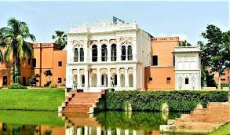
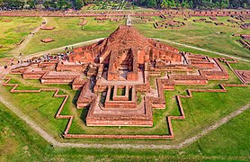
এসো কিছু ছবি দেখি
ছবিতে কি দেখতে পারছো

Slide 7


আজ আমরা পড়ব
আহসান মঞ্জিল

Slide 8

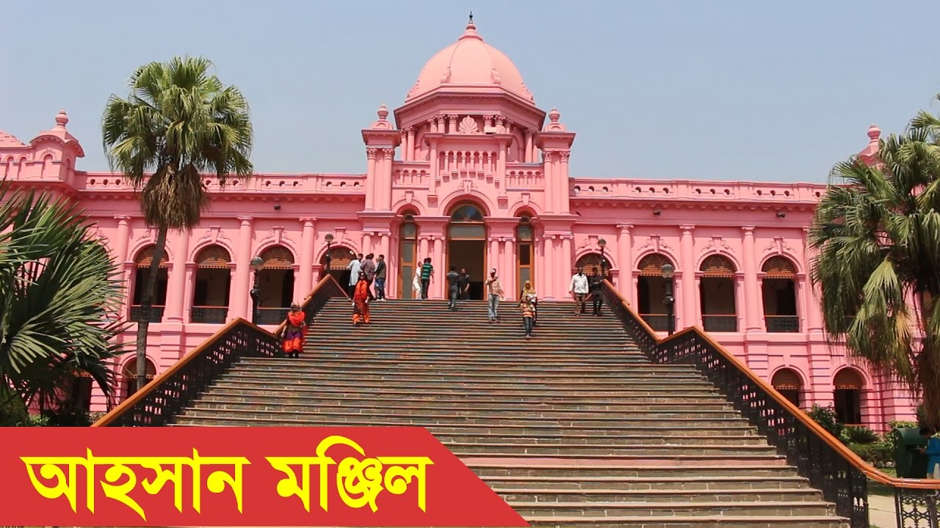

Slide 9


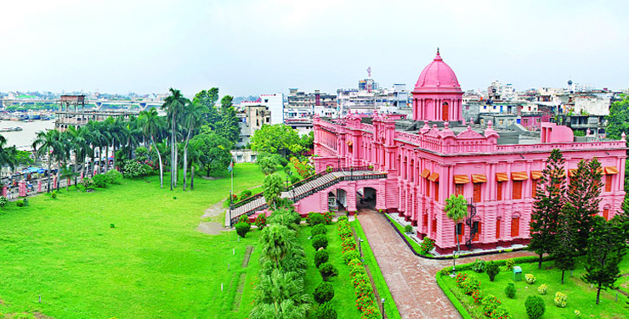
এসো কিছু ছবি দেখি
ছবিতে কি দেখতে পারছো

Slide 10

আহসান মঞ্জিল

Slide 11
এসো মিলিয়ে নেই

Slide 12

একক কাজ
প্রশ্নের উত্তর দাও
জমিদার শেখ এনায়েত উল্লাহ
১
আহসান মঞ্জিল প্রাসাদটি কে তৈরি করেন?
২
আহসান মঞ্জিল কোন নদীর তীরে অবস্থিত
বুড়িগঙ্গা
৩
পানাম নগর গড়ে ওঠে কেন?
সুতা বানিজ্যের কেন্দ্র হিসেবে

Slide 13

জোড়ায় কাজ

Slide 14

দলীয় কাজ
গোলাপ
কদম
জবা

Slide 15

বাড়ির কাজ
কার নামানুসারে আহসান মঞ্জিলের নামকরন করা হয়? আহসান মঞ্জিল প্রাসাদকে জাদুঘরে পরিনত করার চারটি কারন লেখ।

Slide 16

সকলকে
ধন্যবাদ

